Slide 1


Maillons santé : Extraits du rapport du 3e trimestre
10 mars 2017
Maillons santé : Extraits du rapport du 4e trimestre
10 juin 2016
Qualité des services de santé Ontario
Le conseiller provincial en qualité des soins de santé en Ontario

Slide 2

Maillons santé :
Amélioration des soins intégrés pour les patients ayant de multiples troubles de santé et des besoins complexes

Slide 3
Soutenir le modèle avancé de maillon santé
Maillons santé Améliorent l’intégration des soins pour les patients ayant de multiples troubles de santé et des besoins complexes
MSSLD | RLISS
Définit l'orientation stratégique des maillons santé Offre du financement global aux RLISS Supervise le rendement général de l'initiative des maillons santé afin d’orienter la stratégie Facilite la réussite opérationnelle grâce à la mise en œuvre d’outils et de mécanismes de soutien au niveau provincial | Établit des priorités régionales pour les maillons santé et en assure l'harmonisation avec les priorités provinciales Finance les maillons de santé selon les priorités Assure la responsabilité globale du rendement des maillons santé, RLISS par RLISS Oriente l'exploitation grâce à la mise en œuvre de plans et de mesures de soutien pour l'adoption d'outils provinciaux Identifie et met en place les mesures de soutien et les outils régionaux au besoin
Qualité des services de santé Ontario
Soutient la production de rapports et les analyses tirés de la collecte de données en temps opportun Est responsable de l’identification systématique des innovations émergentes et des pratiques exemplaires Augmente le rythme des progrès par la normalisation des pratiques exemplaires dans l’ensemble des maillons santé Soutient le partage de leçons apprises à l'échelle régionale ou provinciale entre les maillons santé Relie les responsables des maillons santé des RLISS à d'autres initiatives provinciales d'amélioration de la qualité pertinentes

Slide 4
Coup d’œil sur les maillons santé – Mise à jour du 3e trimestre
 | Nombre de MS qui recrutent activement des patients | Nombre de plans de soins coordonnés achevés | Nombre de patients ayant accès à un fournisseur de soins primaires
2016/17 T2 | 79 | 3,670 | 3,787
2016/17 T3 | 78* | 4,025 | 3,948
Cumulatif Fiscal Total 2016/2017 | 78 | 11,612 | 11,423
Total cumulatif jusqu’à aujourd’hui | 78 | 30,580 | 41,235
* Remarque : Le RLISS Toronto-Centre a fusionné ses neuf maillons santé pour en conserver 5 et s’aligner sur les sous-régions. Trois nouveaux maillons santé présentent des rapports trimestriels, deux pour le RLISS Centre et un pour le RLISS Centre-Est.

Slide 5

L’HISTOIRE D’UN PATIENT
Sur le Client
Le client a été identifié par St. Joseph’s Health Care qui l’a référé au maillon santé Toronto-Ouest.
Le client a refusé tous les éléments de soutien et de quitter l’hôpital; les services précédents offerts par West Toronto Support Services (WTSS) et le Centre d’accès aux soins communautaires (CASC) ont dû être interrompus en raison de problèmes d’accumulation compulsive (maison non sécuritaire pour les travailleurs) et le client a refusé d’effectuer un nettoyage extrême.
Après plusieurs visites aux urgences, le client a été admis à l’étage de médecine générale à SJHC. On a fait appel aux services médicaux d’urgence et un paramédical communautaire a rendu visite au client à l’hôpital.

Slide 6
L’HISTOIRE D’UN PATIENT
Éléments de soutien des maillons santé
Le client a accepté qu’un paramédical des services d’urgence lui rende visite à la maison.
Le paramédical communautaire a escorté le patient jusqu’à la maison, l’a aidé à se procurer ses médicaments et s’est assuré qu’il rentre à la maison en toute sécurité.
À titre de mesure temporaire, l’hôpital l’a référé au Service en Situation de Crise pour les Aînés (SSCA) - Crisis Outreach Service for Seniors (COSS).
Le gestionnaire de cas de COSS a fourni du soutien presque tous les jours, s’assurant que le client avait accès à de la nourriture et à ses médicaments et effectuant des vérifications de sécurité.
La coordonnatrice des soins de transition du CASC a également participé; elle a réussi à convaincre le client d’effectuer un nettoyage extrême, obtenu du financement pour un nouveau réfrigérateur et collaboré avec un médecin de soins primaires (qui a offert des visites à la maison) pour obtenir le consentement du client a recevoir l’aide d’un préposé aux services de soutien à la personne, ainsi que des soins de physiothérapie à la maison.

Slide 7
L’HISTOIRE D’UN PATIENT
Ce sont ces efforts et cette collaboration incroyables qui ont permis d’éviter que le client ne revienne à l’hôpital ou au service des urgences depuis son congé (plus de 11 semaines au moment du présent rapport) et qui lui ont permis d’atteindre son objectif de demeurer à la maison.
Ce scénario de client démontre la valeur de la coordination et de la collaboration entre les partenaires, du soutien pour la charge en début de processus et du travail d’équipe pour améliorer les résultats en santé et la qualité de vie pour nos clients les plus vulnérables et les plus complexes dans le secteur de Toronto-Ouest.

Slide 8
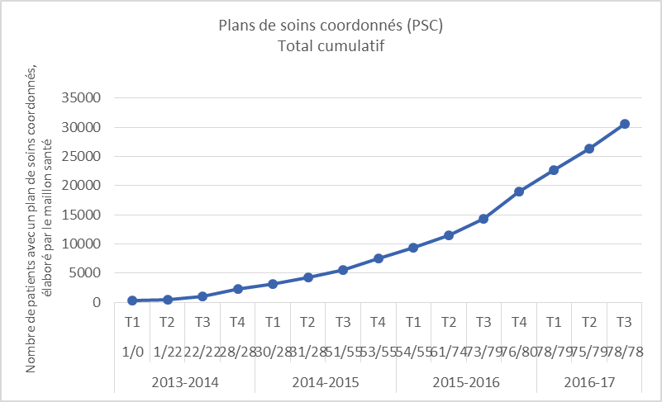
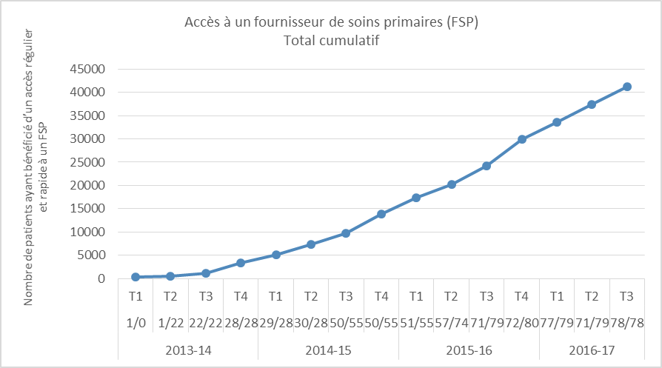
Répercussion des maillons santé – Mise à jour du 3e trimestre
Plans de soins coordonnés
Accès aux soins primaires
30 580 patients ayant des besoins complexes ont reçu des plans de soins coordonnés grâce aux maillons santé
41 235 patients des maillons santé ont eu accès à des soins primaires de façon régulière et en temps opportun
Source des données : Plateforme de production de rapports et d’analyses de l’amélioration de la qualité (QI RAP) de Qualité des services de santé Ontario - autodéclaration par les maillons santé
Notes:
« Les maillons santé encourageront une plus grande collaboration et de la coordination entre les différents fournisseurs de soins de santé du patient, ainsi que l'élaboration de plans de soins personnalisés. Cela aidera à améliorer les transitions des patients au sein du système et à s'assurer que les patients reçoivent des soins plus adaptés, qui répondent à leurs besoins spécifiques, avec l'appui d'une équipe de fournisseurs travaillant en étroite collaboration. » Annonce de l'initiative des maillons santé (décembre 2012)
L'indicateur utilisé dans QI RAP est le nombre de patients du maillon santé ayant un plan de soins coordonnés élaboré par le maillon santé au cours du dernier trimestre.
Pour être inclus, le PSC doit 1) être élaboré avec le patient ou la personne soignante et deux (2) professionnels des soins de santé ou plus ET 2) contenir un plan visant un (1) problème de santé ou plus.
*************************************************
Accès de façon régulière et en temps opportun aux soins primaires pour les patients ayant des besoins complexes. Un objectif central des maillons santé continue d'être l’accès de façon régulière et en temps opportun aux fournisseurs de soins de santé primaires. Étant donné que la première interaction de la plupart des patients avec le système de soins de santé passe par un fournisseur de soins primaires, il est essentiel que les patients aient un fournisseur de soins primaires pour assurer une prestation efficace des soins coordonnés pour tous les patients de l'Ontario ayant des besoins complexes. ~ Extrait du Guide sur le modèle évolué de maillons santé
L'indicateur utilisé dans QI RAP est le nombre de patients qui ont accès de façon régulière et en temps opportun à un fournisseur de soins primaires (FSP).
Il existe trois options pour la collecte des données avec le rapport sur les données agrégées déclarées dans QI RAP. Dans la plupart des cas, un maillon santé unique choisira d’utiliser une seule cible/paire réelle.

Slide 9
Progrès par RLISS – Mise à jour du 3e trimestre
Les cibles sont déterminées par le maillon santé et le RLISS, et reflètent la maturité du maillon santé (c.-à-d. que les nouveaux maillons santé ont des objectifs plus modestes afin de donner le temps nécessaire pour établir les processus).
Source des données : Plateforme de production de rapports et d’analyses de l’amélioration de la qualité (QI RAP) de Qualité des services de santé Ontario - autodéclaration par les maillons santé

Slide 10

hlhelp@hqontario.ca
www.HQOntario.ca/accueil
@QSSOntario

